Slide 1
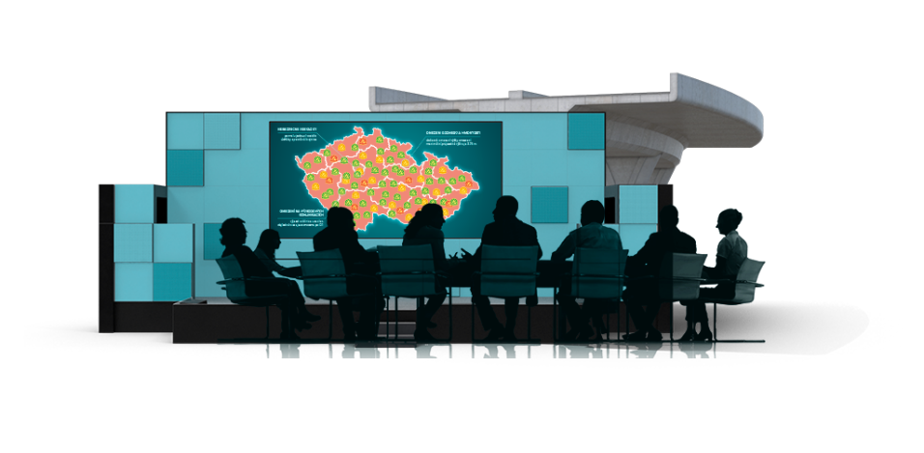
Opatření ke zvýšení bezpečnosti silničního provozu v kraji
Vytvořeno ve spolupráci
Policie ČR a RSE Project

Slide 2
Přehled úseků
Úsek sil. II/312 u Líšnice
Křižovatka na sil. II/324 v Pardubicích
VÝBĚR RIZIKOVÝCH MÍST

Slide 3
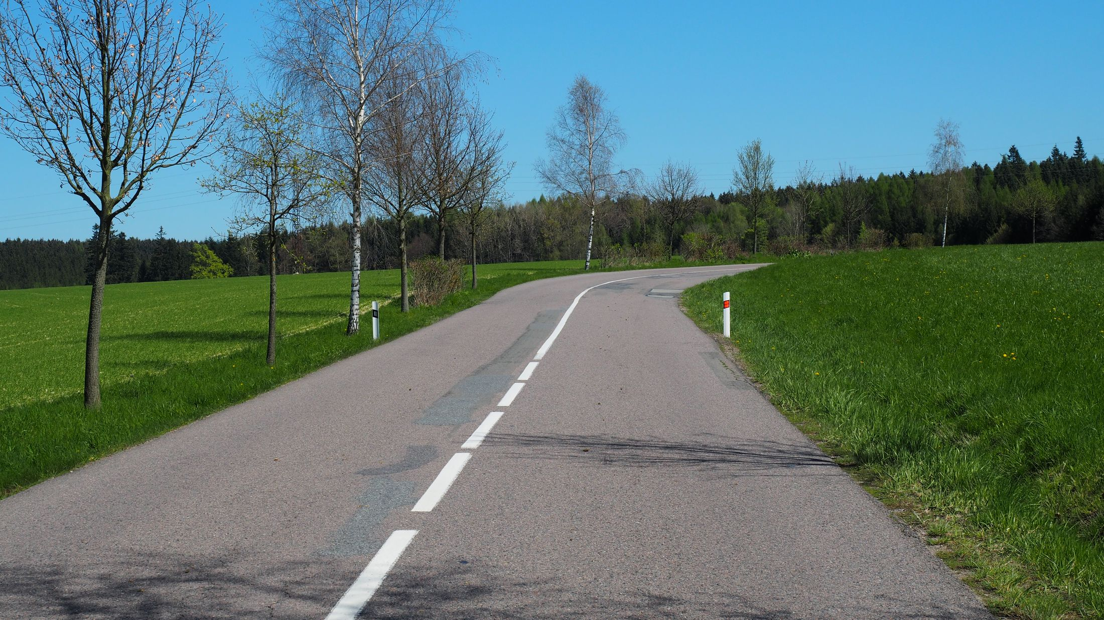
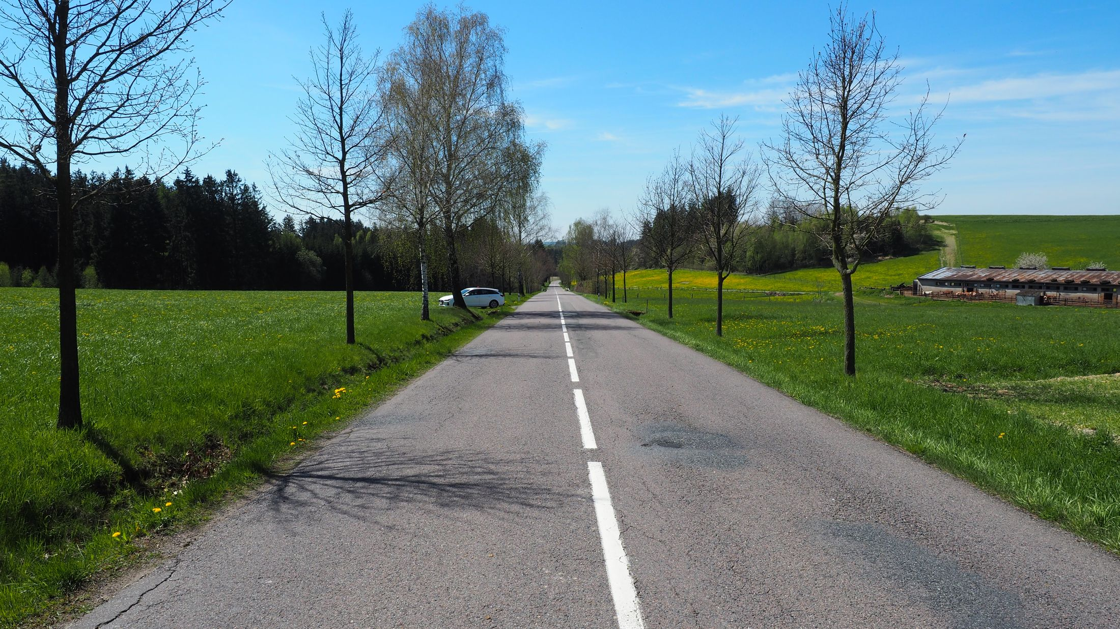
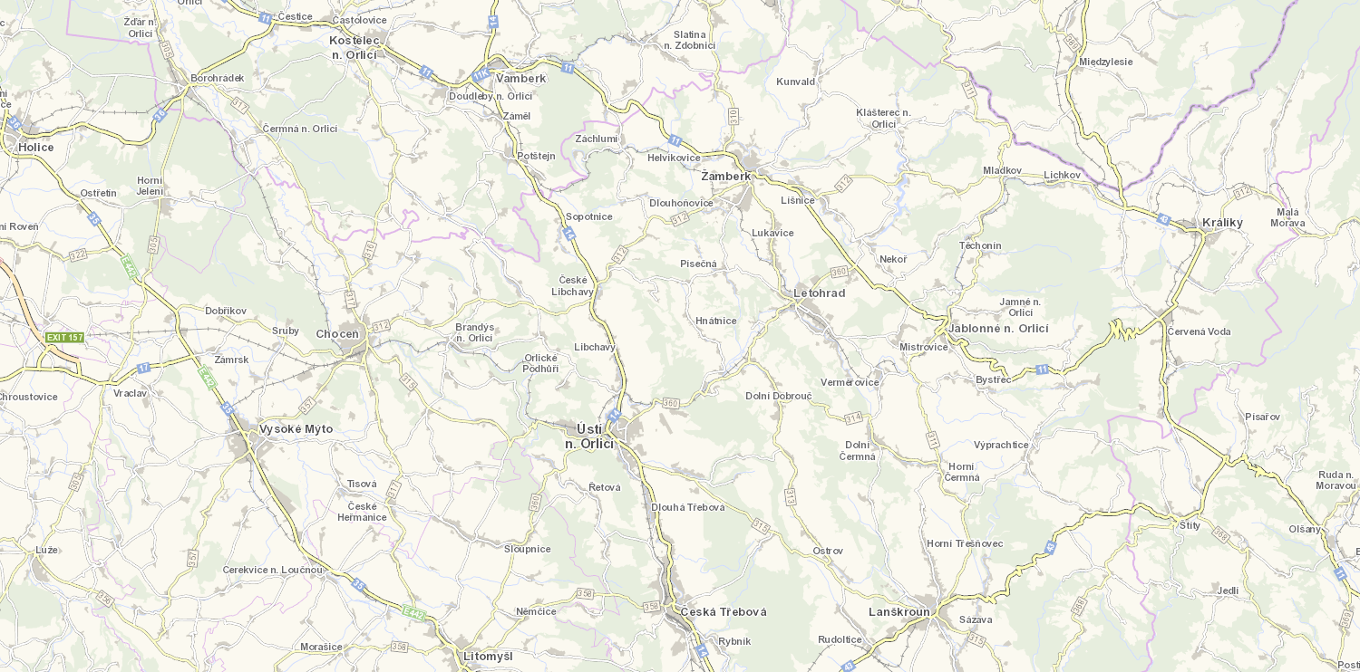
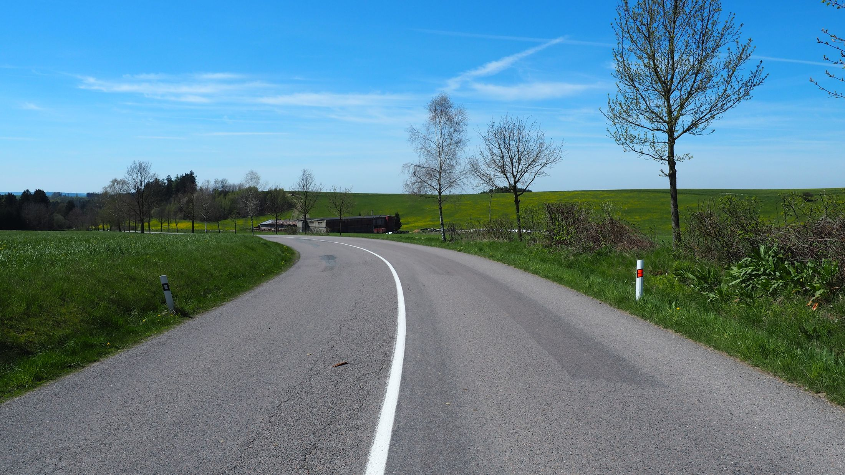
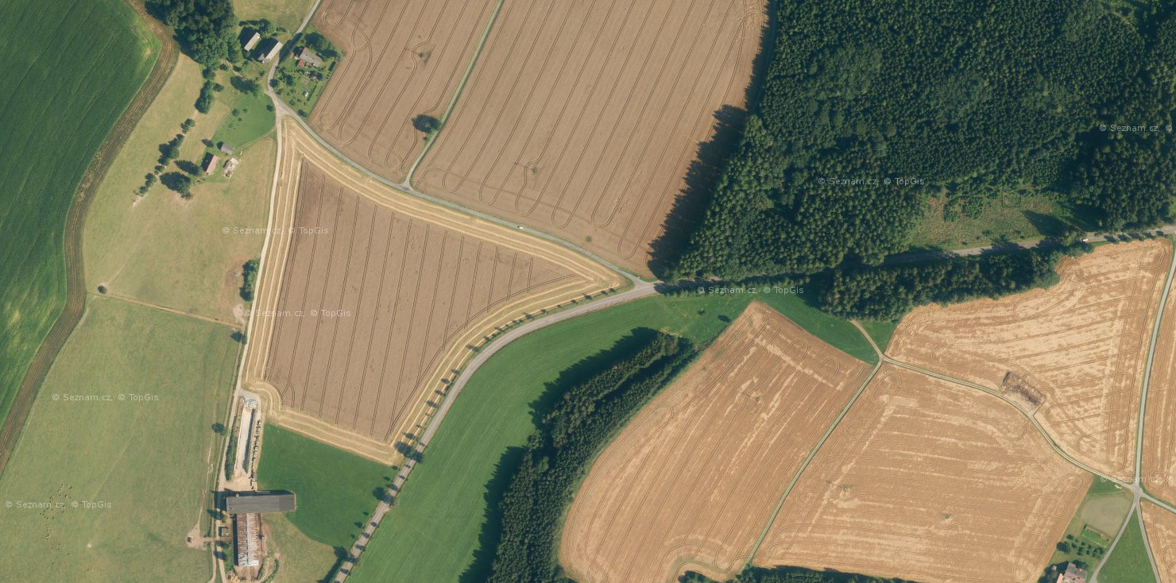
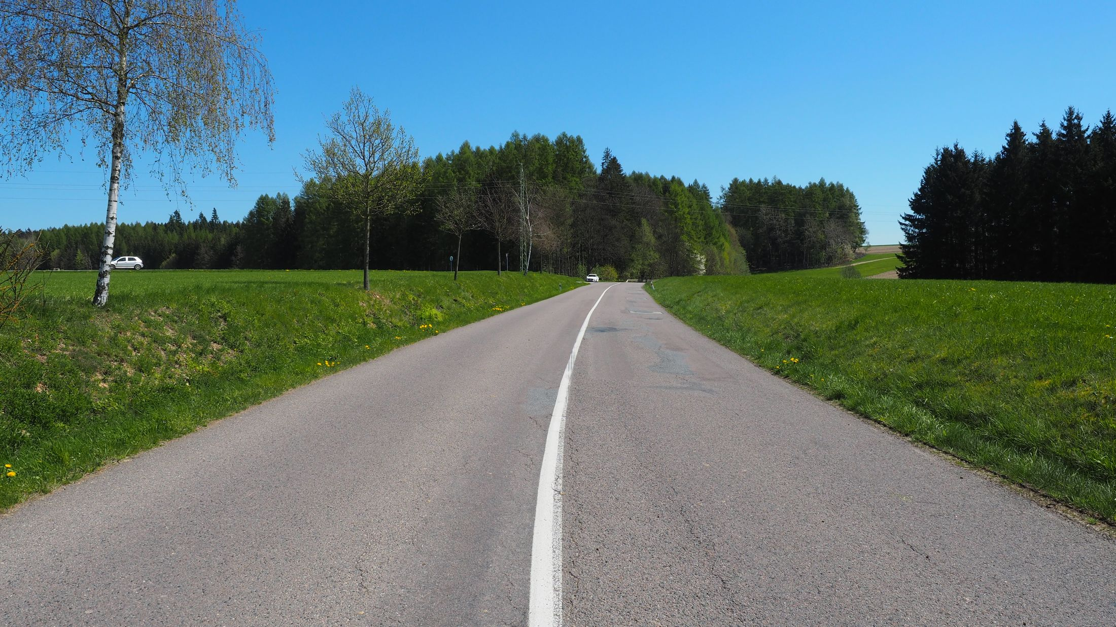
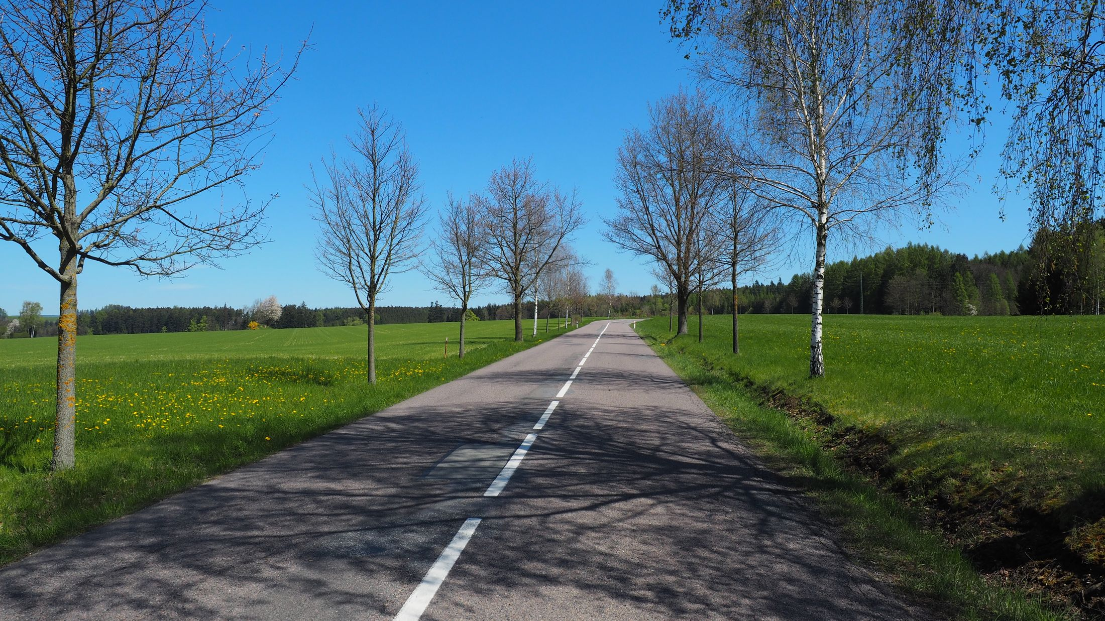
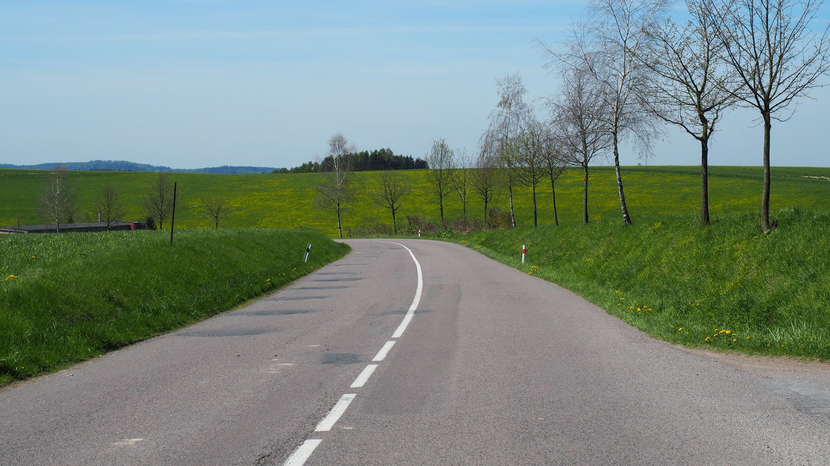
Úsek sil. II/312 u obce Líšnice
www.cuzk.cz
www.dopravniinfo.cz
www.mapy.cz
Notes:
Úsek silnice II/312 se směrovým obloukem v extravilánu.
Silnice II/312 tvoří spojnici Chocně (II/ 315,II/317,II/,357), Českých Libchav (I/14), Žamberku (I/11) , Mladkova, Králík (I/43) a Hanušovic(II/369, II/446). Propojení sídel na severovýchodě Pardubického kraje, propojka silnic I. třídy. Úsek se nachází mezi Žamberkem a Králíky na výjezdu z obce Líšnice. Jeden z příjezdů k vodní nádrži Pastviny.
Úsek je charakterizován přímým úsekem (700m) v mírném stoupání, s navazujícím obloukem menšího poloměru (vm 70 km/h), na který navazuje oblouk většího poloměru (vm >90). V místě směrového oblouku menšího poloměru dochází k lomu nivelety (6%, dl. 700m -> 3%, dl. 250m) a snížení míry stoupání.. Komunikace je vedena v úrovni terénu s malým zářezem v místě směrového oblouku. Dvoupruhová, s minimálními zpevněnými krajnicemi. Směrové vedení je tvořeno dělicí čárou (V1a) a směrovými sloupky v základních rozestupech. Rychlost neomezená místní úpravou.
Okolí komunikace otevřená krajina a oboustranné stromořadí podél komunikace za horní hranou příkopů
Intenzity : II/312 2,6tis voz /24hod, z toho 11%těžkých vozidel

Slide 4
Popis místa, úseku
Úsek sil. II/312 se směrovým obloukem v extravilánu
II/312: Choceň, Č. Libchavy (I/14), Žamberk (I/11), Mladkov, Králíky (I/43) a Hanušovice (II/369, II/446) mezi Žamberkem a Králíky, na výjezdu z obce Líšnice
Přímý úsek (700m) -> oblouk (v_{m} 70km/h), následný oblouk v_{m} > 90 km/h, stoupání (+7%), v oblouku lom nivelety (+3%) komunikace kopíruje terén, v oblouku mírný zářez
Rychlost 90km/h, V1a (V2b), Z11a v základu
Okolí: otevřená krajina, mladé stromořadí za příkopy, příjezd k v.n. Pastviny
Notes:
Úsek silnice II/312 se směrovým obloukem v extravilánu.
Silnice II/312 tvoří spojnici Chocně (II/ 315,II/317,II/,357), Českých Libchav (I/14), Žamberku (I/11) , Mladkova, Králík (I/43) a Hanušovic(II/369, II/446). Propojení sídel na severovýchodě Pardubického kraje, propojka silnic I. třídy. Úsek se nachází mezi Žamberkem a Králíky na výjezdu z obce Líšnice. Jeden z příjezdů k vodní nádrži Pastviny.
Úsek je charakterizován přímým úsekem (700m) v mírném stoupání, s navazujícím obloukem menšího poloměru (vm 70 km/h ; vn 50 km/h), na který navazuje oblouk většího poloměru (vm >90). V místě směrového oblouku menšího poloměru dochází k lomu nivelety (6%, dl. 700m -> 3%, dl. 250m) a snížení míry stoupání.. Komunikace je vedena v úrovni terénu s malým zářezem v místě směrového oblouku. Dvoupruhová, s minimálními zpevněnými krajnicemi. Směrové vedení je tvořeno dělicí čárou (V1a) a směrovými sloupky v základních rozestupech. Rychlost neomezená místní úpravou.
Okolí komunikace otevřená krajina a oboustranné stromořadí podél komunikace za horní hranou příkopů
Intenzity : II/312 2,6tis voz /24hod, z toho 11%těžkých vozidel

Slide 5
Nehodovost místa
Od 01/2018 celkem 19 nehod (šetřených PČR)
Následky: 1 os. usmrcena a 9 os. lehce zraněno
Nejčastější druh nehody: Zvěř 8x (0), Havárie 6x (1U,5L), Srážka s voz 3x (3L)
Nejčastější příčina: Nepř. rychlosti - stavu vozovky 4x (4L), - DT stavu 3x (1U,2L),
Den zhorš. nebo v noci 13x (1U,6L); za mokra 8x (1U,6L), Ve směru staničení 12x (1U, 7L)
Nebezpečné vlivy, prvky: Směrový oblouk malého poloměru v jinak přímé trase, horší čitelnost trasy
Notes:
Od 01/2018 celkem 19 nehod (šetřených PČR)
Následky: 1 os. usmrcena a 9 os. lehce zraněno
Nejčastější druh nehody: Zvěř 8x (0), Havárie 6x (1U,5L), Srážka s voz 3x (3L)
Nejčastější příčina: Nepř. Rychlosti - stavu vozovky 4x (4L), - DT stavu 3x (1U,2L),
Den zhorš. nebo v noci 13x (1U,6L); za mokra 8x (1U,6L), Ve směru staničení 12x (1U, 7L)
Nebezpečné vlivy, prvky: Směrový oblouk malého poloměru v jinak přímé trase, horší čitelnost trasy
SEZ: 27 mil.

Slide 6
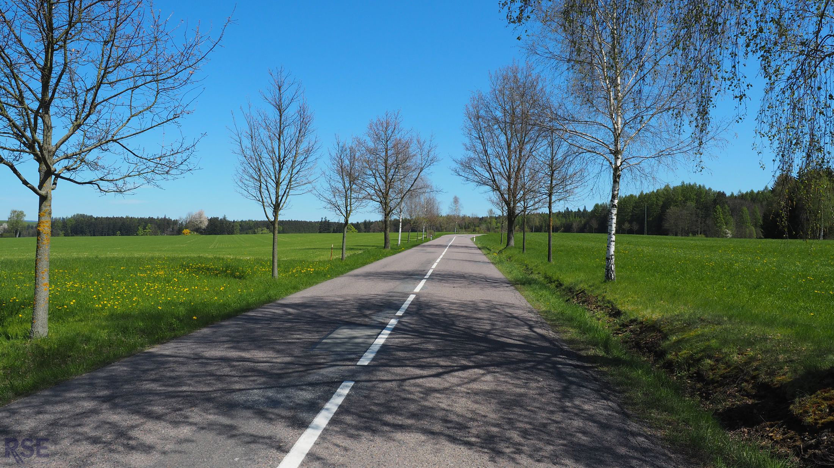
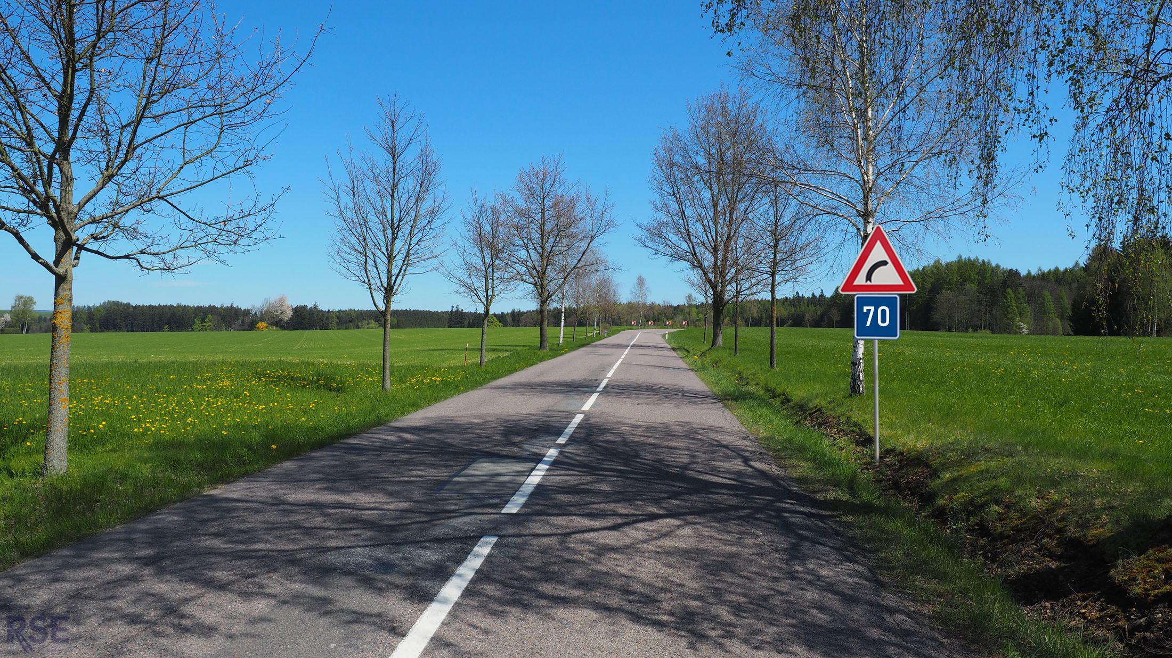
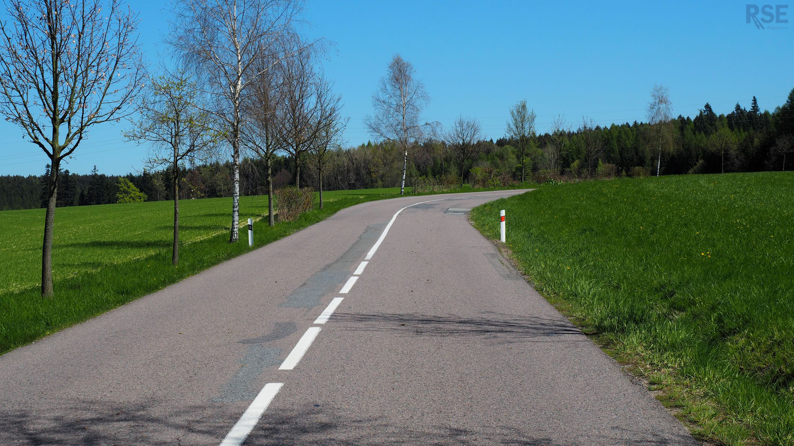
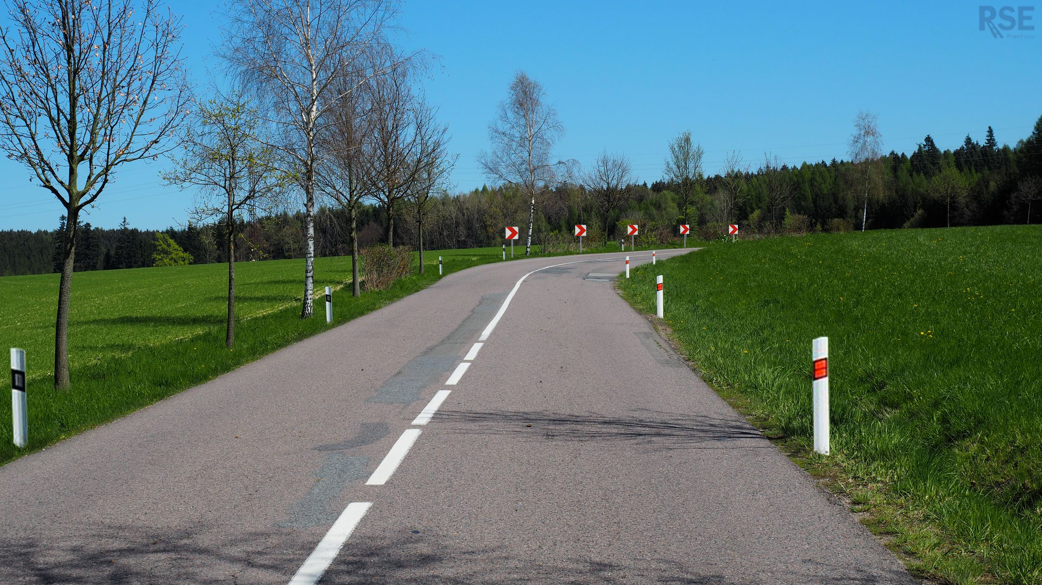
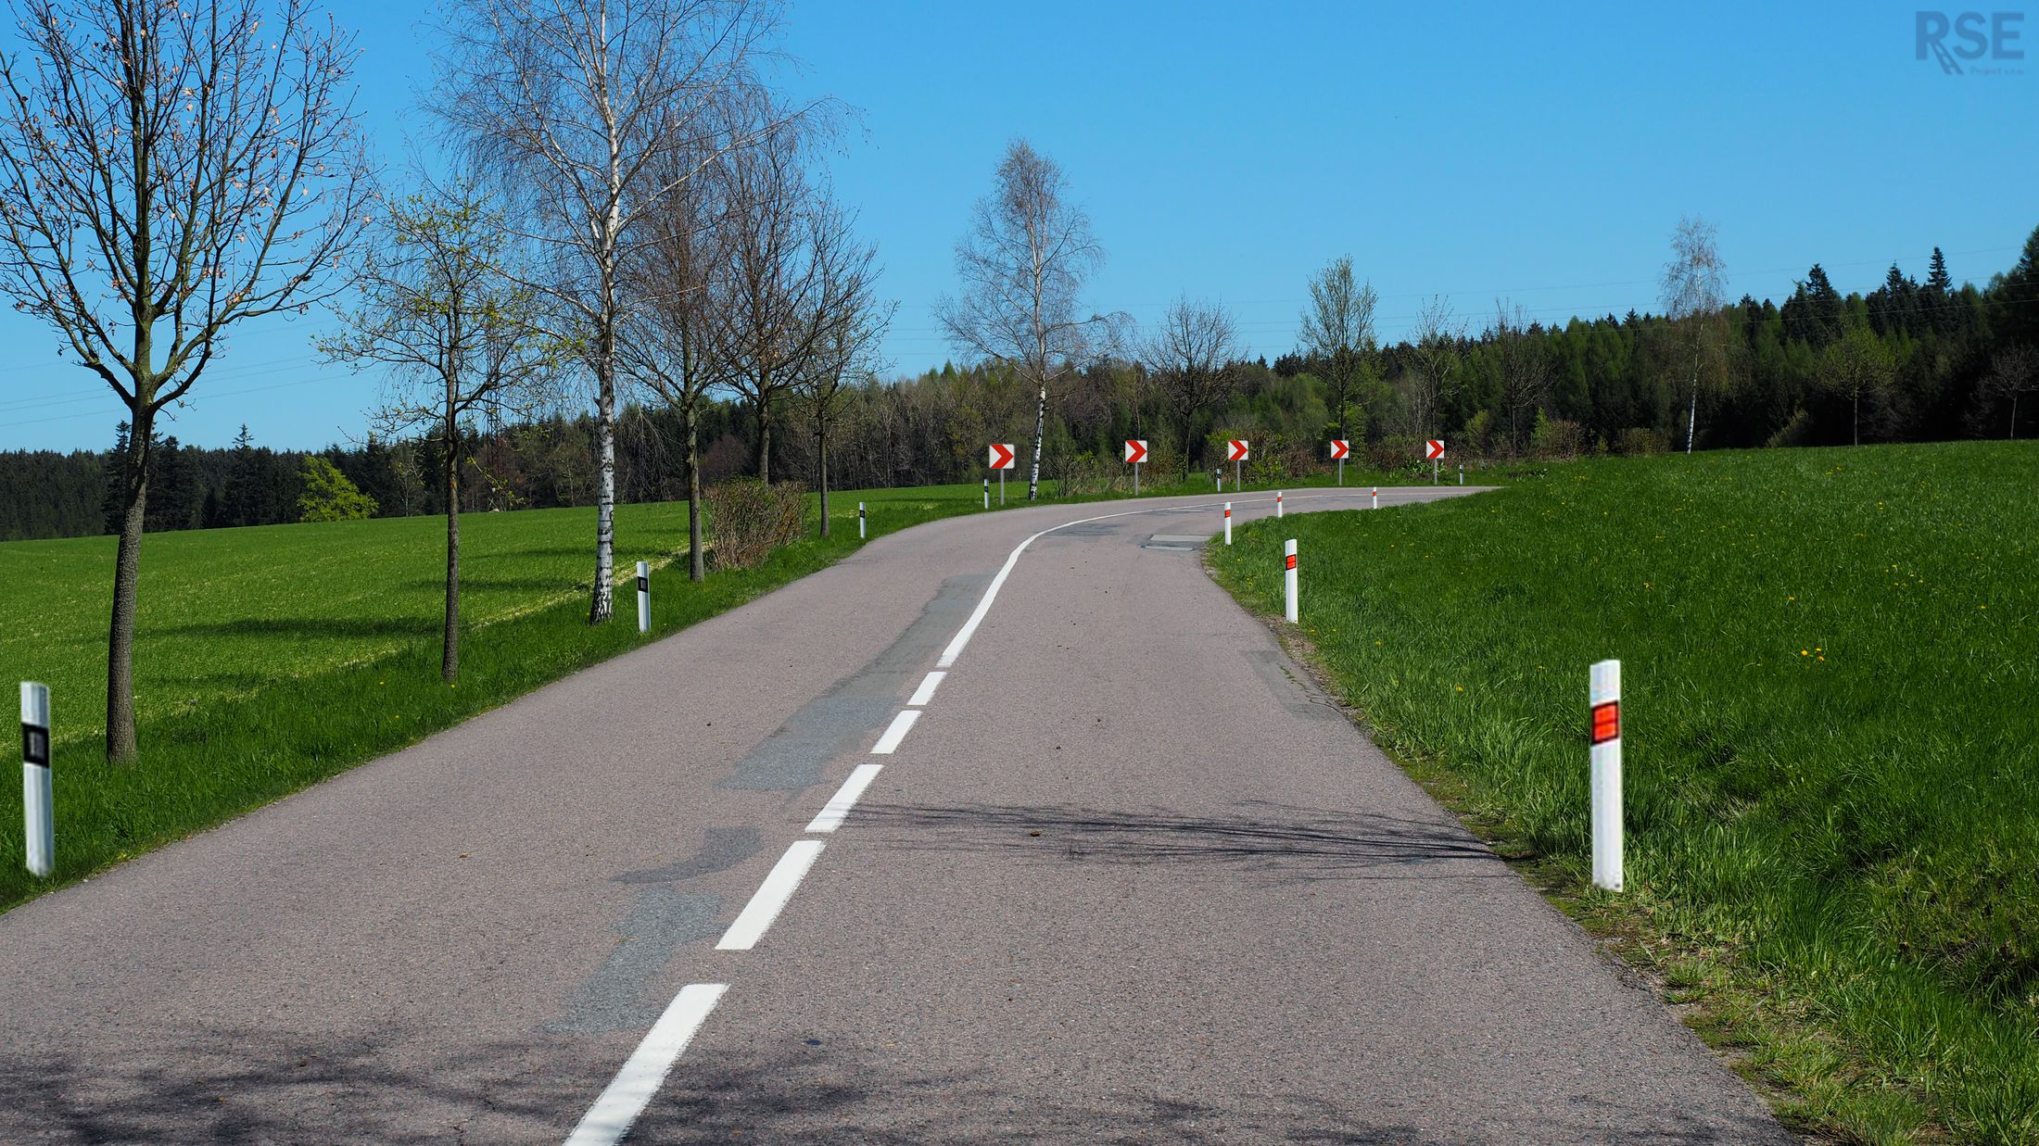
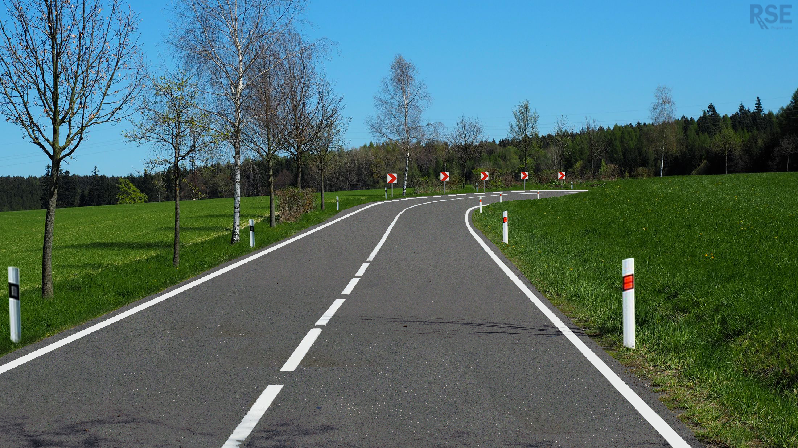
Úsek sil. II/312 u obce Líšnice
Notes:
Úprava zářezu,
Výstražné značení IP5 (70)
Směrové vedení (Z3)
Zvýšení PVV

Slide 7
Návrhy úprav
Výstražné značení IP5 (70)
Směrové vedení (Z3)
Úprava zářezu
Zvýšení PVV
Notes:
Výstražné značení IP5 (70)
Směrové vedení (Z3)
Úprava zářezu
Zvýšení PVV

Slide 8
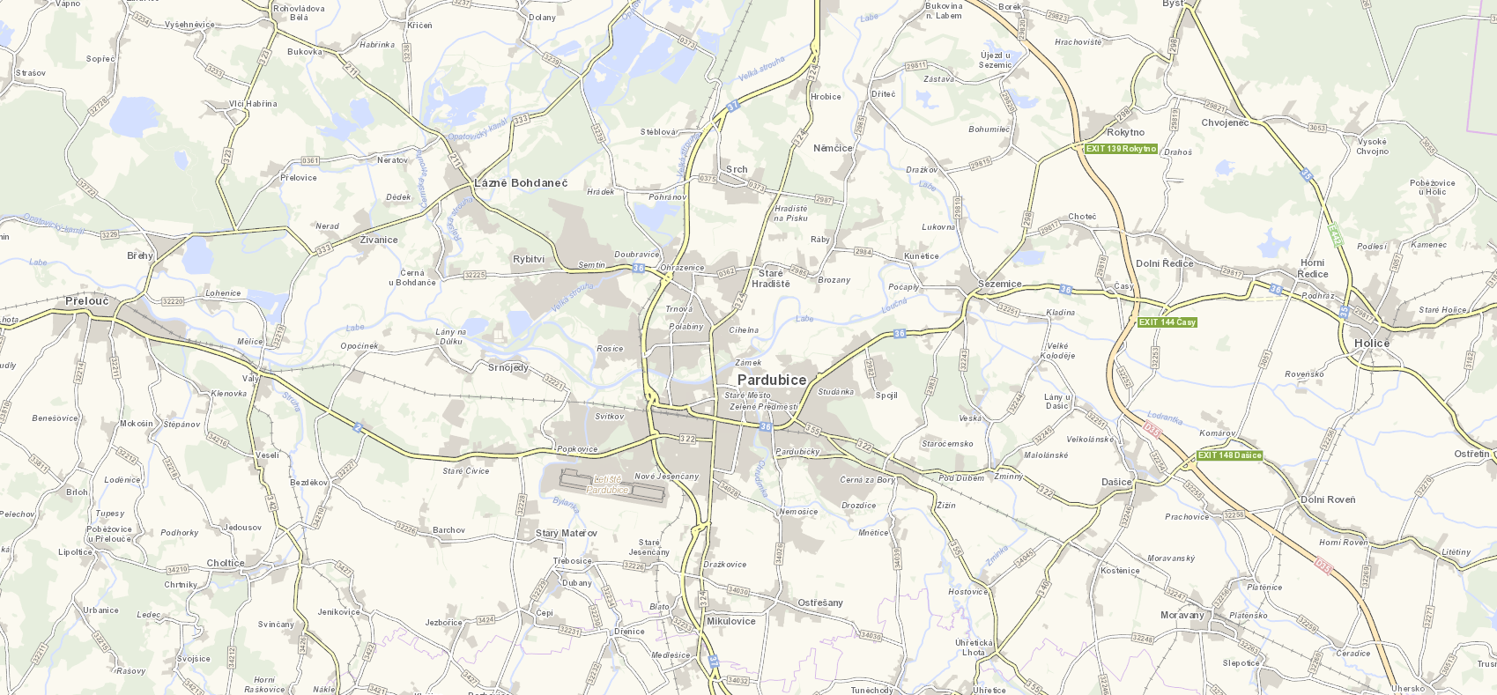
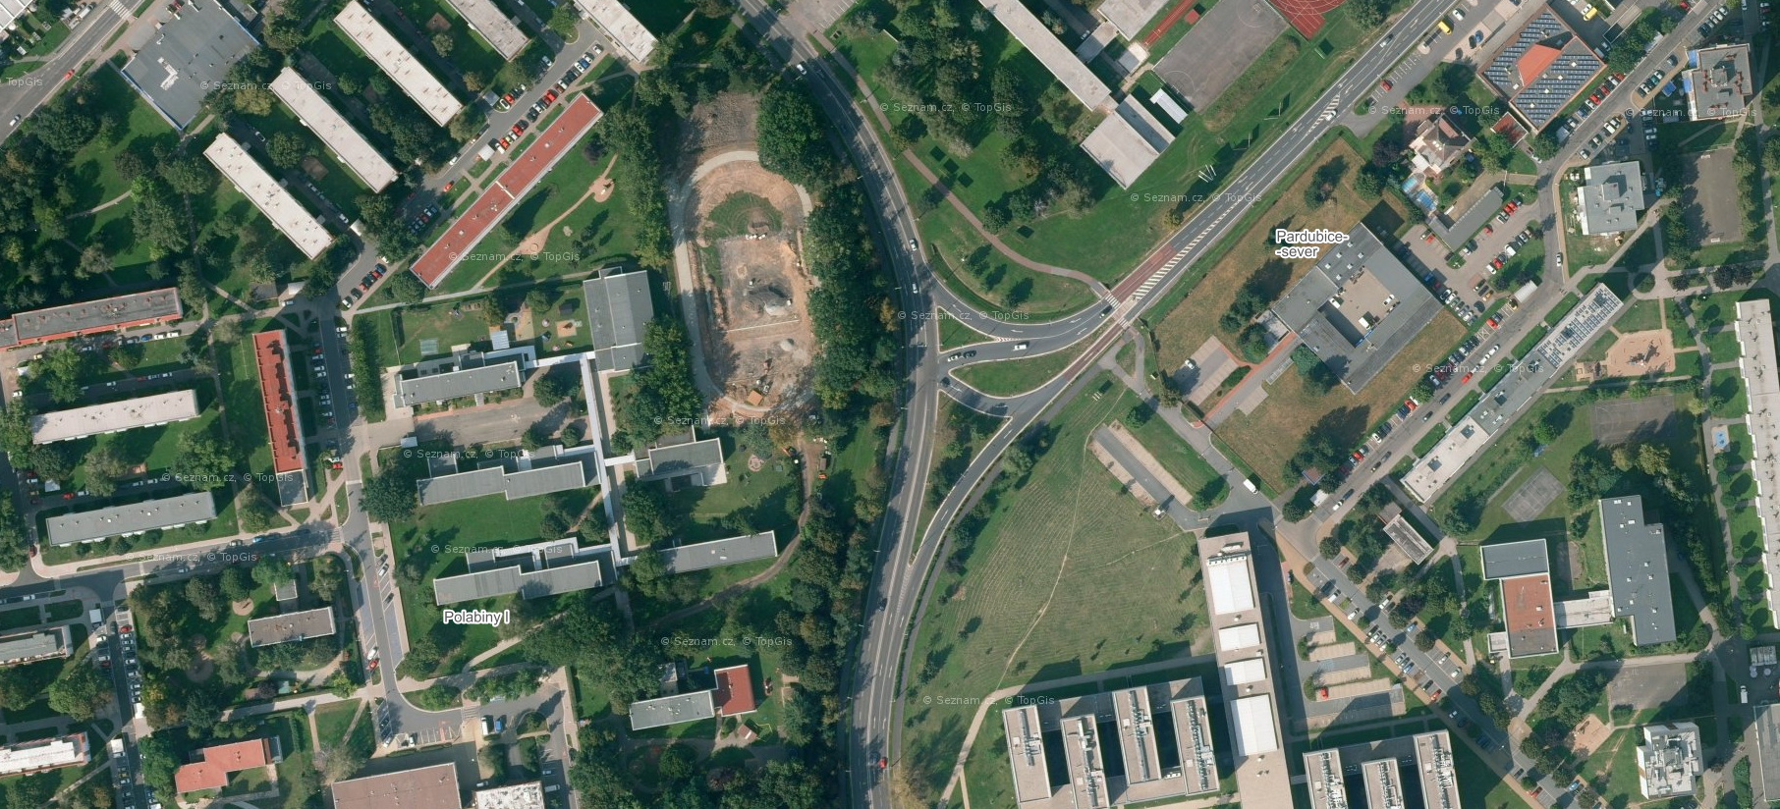
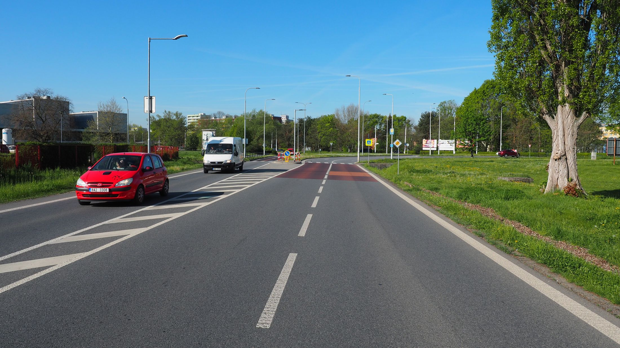
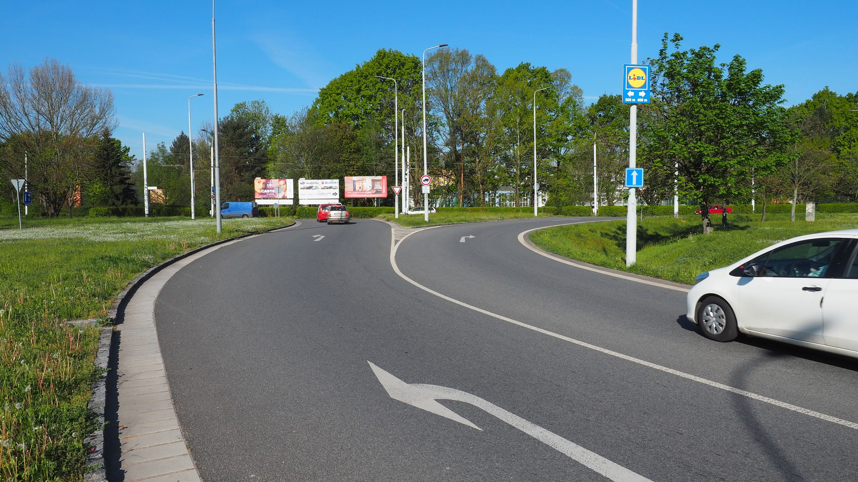
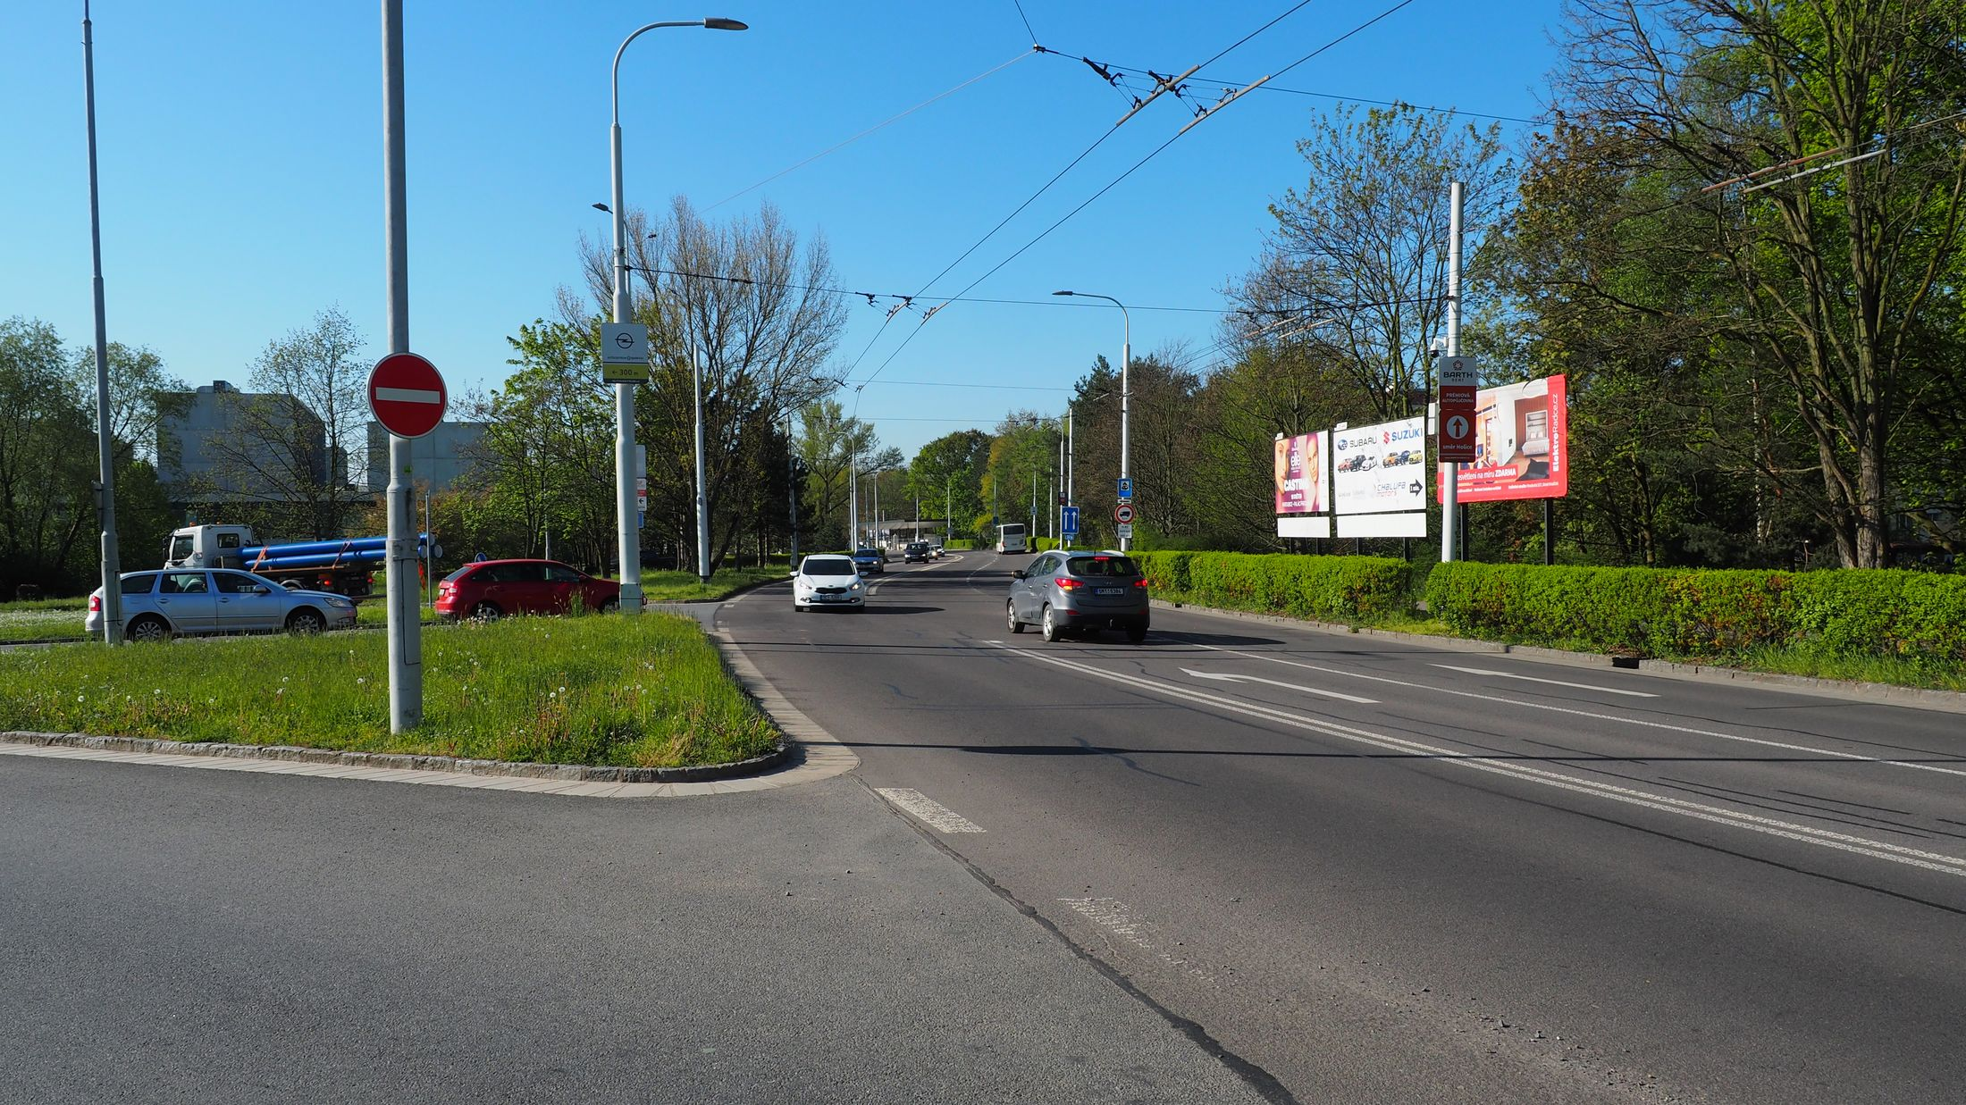
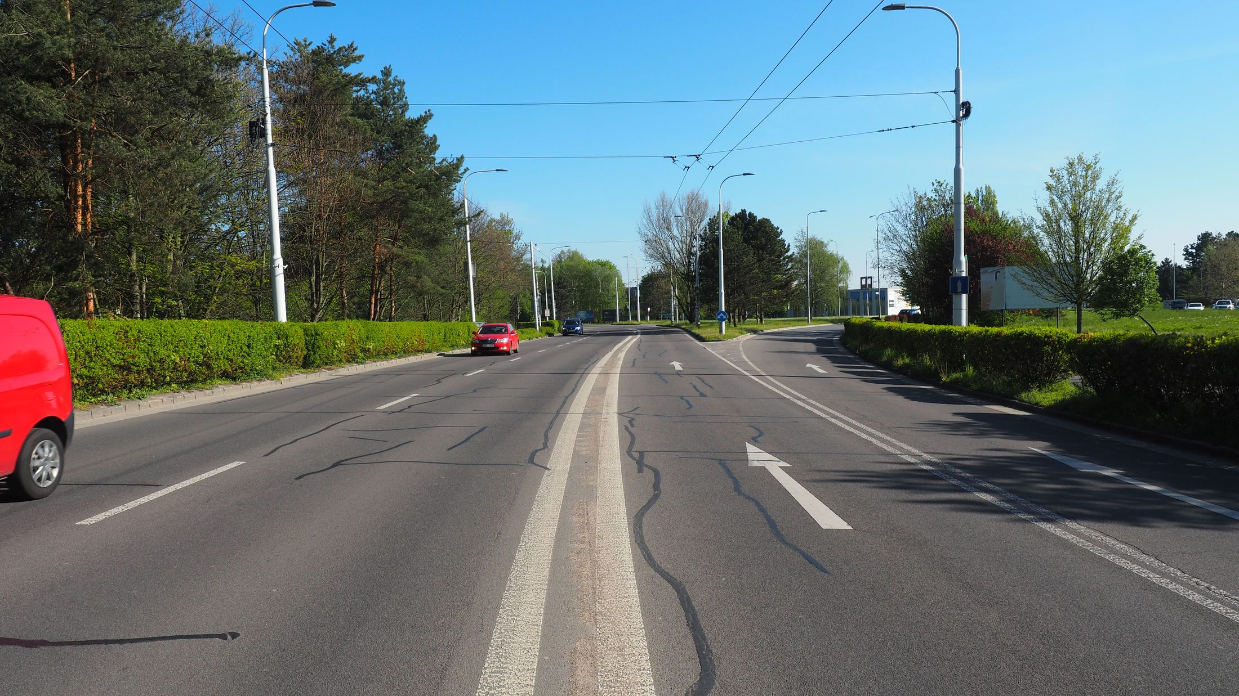
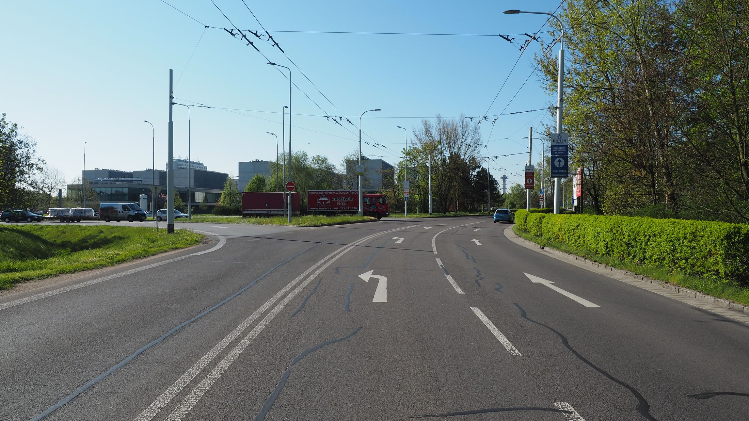
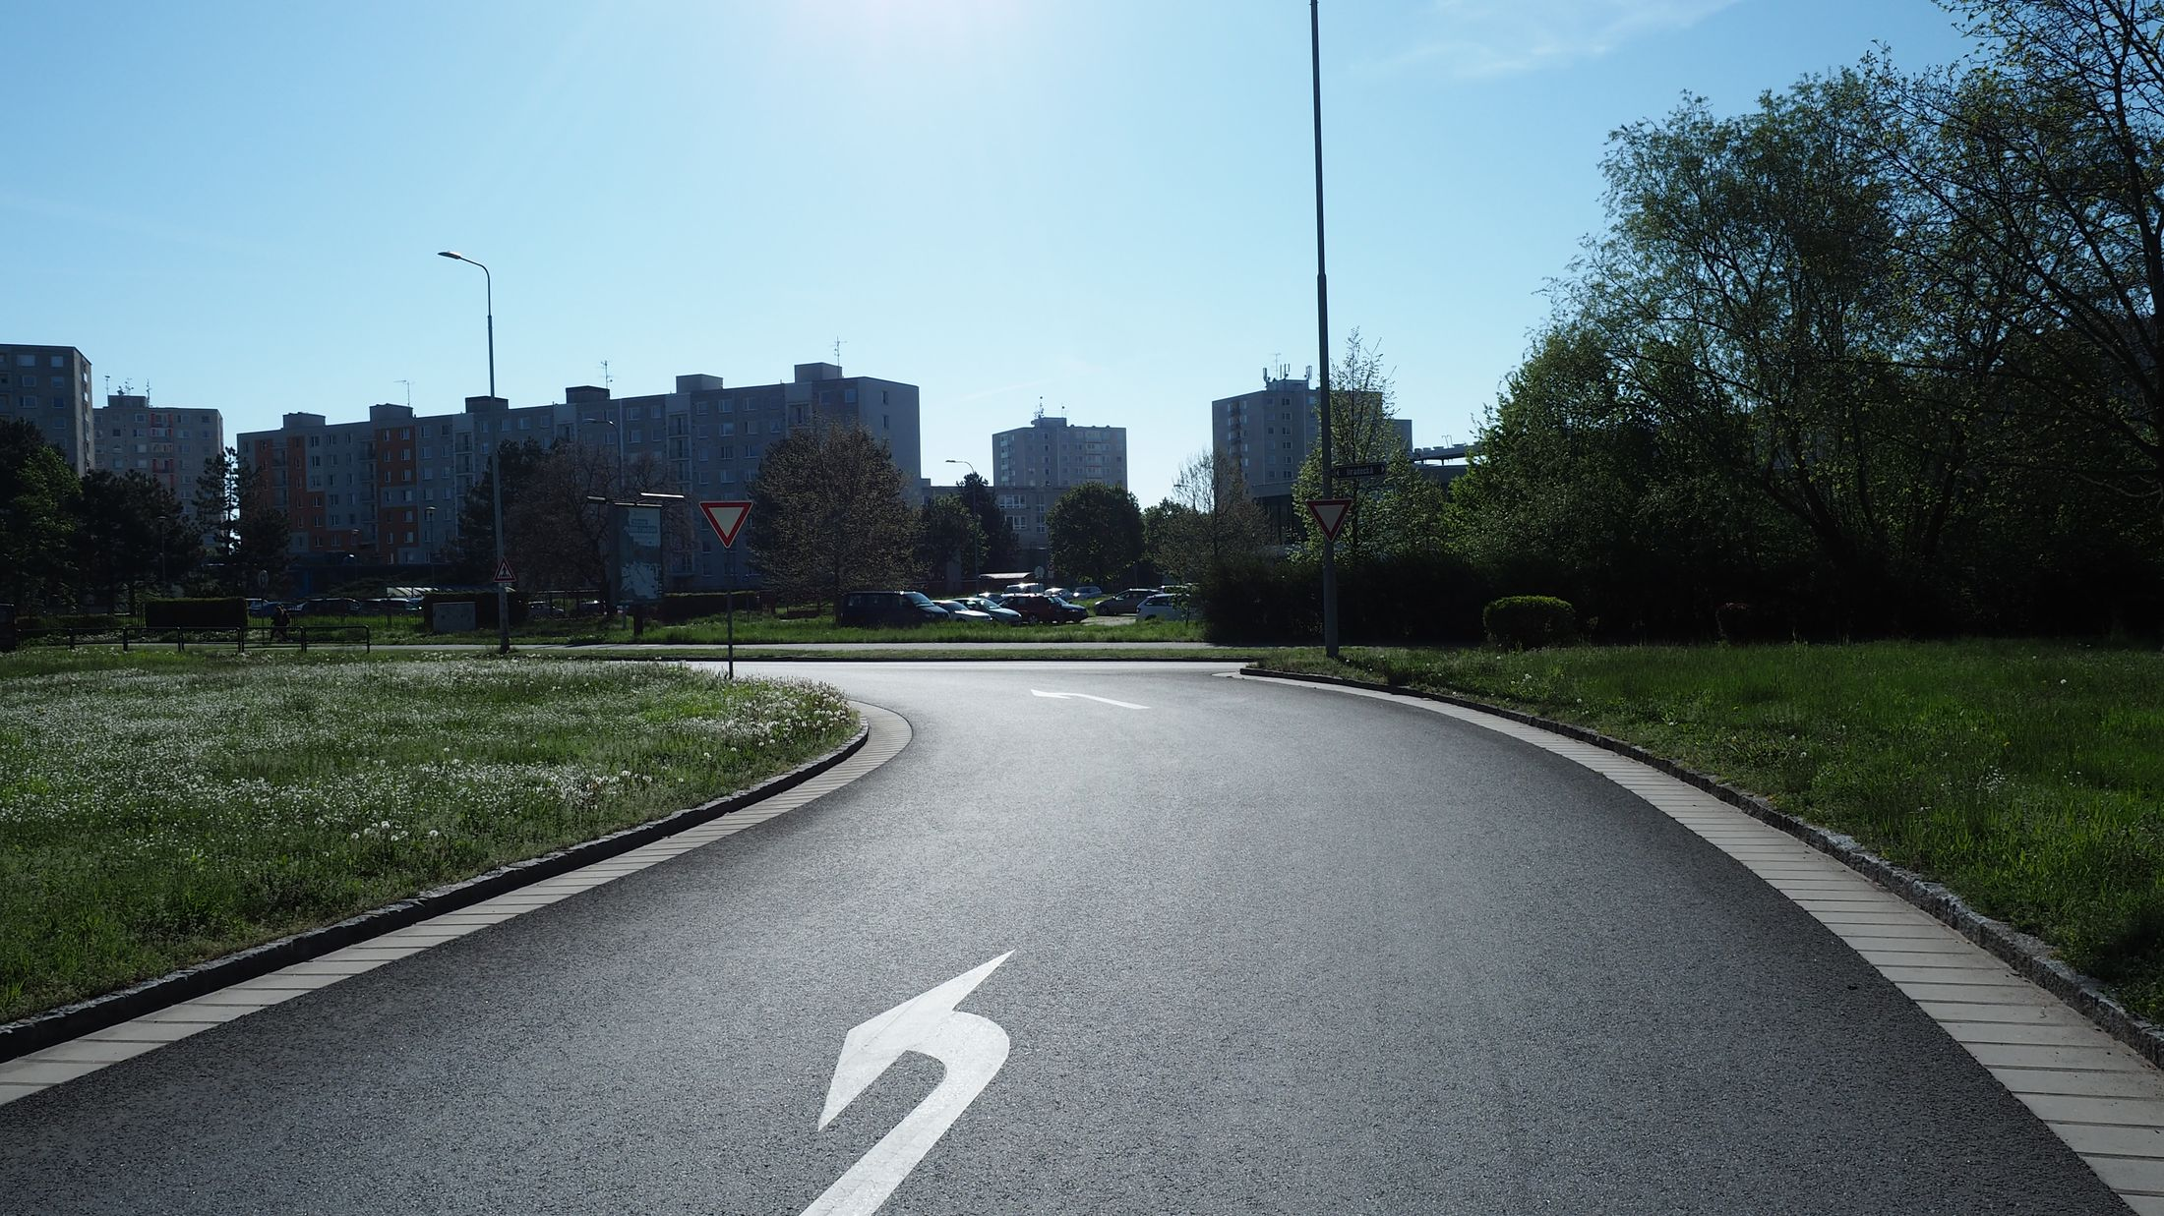
Křižovatka na sil. II/324 v Pardubicích
www.cuzk.cz
www.dopravniinfo.cz
www.mapy.cz
Notes:
Styková křižovatka silnice II/324 a silnice III/32224 v Pardubicích.
Silnice II/324 tvoří spojnici měst Městec králové, Nový Bydžov, H. Králové, Pardubic a Chrudimi. Křižovatka se nachází v severní části Pardubic, na výjezdu na Hrobice, Opatovice. Tvoři souběžnou komunikaci k SMV I/37 Silnice III/32224 spojuje silnici I/37 a silnici II/324 v severní části Pardubic. Tvoří páteřní sběrnou komunikaci severní části Pardubic s obsluhou obytných celků a obchodních center. Silnice II/324 (ul. Hradecká) v Pardubicích obsahuje jeden ze tří mostů přes Labe, tj. spojnici částí města Pardubice na obou březích Labe. Jedná se o nejvýchodnější most s návazností na sil. I/36 na Holice.
Přednost je určena svislým značením P4 – Dej přednost v jízdě. Hlavní komunikaci tvoří silnice II/324 (směr centrum) a silnice III/32224 , je umístěna v oblouku o poloměru vm 70km/h. Hlavní komunikace před křižovatkou je čtyřpruhová , v křižovatce má jeden průběžný pruh v každém směru, zbylé dva přechází v samostatné pruhy pro levé nebo pravé odbočení.
Vedlejší komunikace (II/324) ve směru na Hrobice, Opatovice je dvoupruhová se samostatnými odbočovacími pruhy oddělenými směrovacími ostrůvky. Pravé odbočení pod úhlem 50°.
Podél hl. komunikace chodníky po obou stranách odsazené zeleným pásem. Přechod jen na vedlejší větvi s ostrůvkem a odsazen od bodu křížení. Křižovatka opatřena veřejným osvětlením.
Cyklostezky souběžně s hl. komunikací na samostatném tělese.
Intenzity : II/324 směr centrum 26,8 tis voz /24hod, z toho 3% těžkých vozidel
II/324 směr Opatovice 6,1 tis voz /24hod, z toho 6% těžkých vozidel
III/32224 16,1 tis voz /24hod, z toho 6%těžkých vozidel

Slide 9
Popis místa, úseku
Křižovatka sil. II/324 a III/32224 v Pardubicích
II/324 : SČK – N.Bydžov, H. Králové, Pardubice, Chrudim spojnice obcí mezi HK – Par. , výjezd na HK, sever Pardubic II/324 v Pardubicích 1/3 mostů, návaznost na I/36 na Holice III/32224: sběrná páteřní komunikace spojující II/324 s I/37 na severu Pardubic, obslužnost obytného celku a obchodních center
Hl. kom: II/324 (centrum)+III/32224, v oblouku (v_{m} 70km/h), čtyřpruhová do centra, 1 průběžný pruh, odbočení samostatné pruhy
Vedl.. Přednost určena SDZ P4 Dej přednost, dvoupruhová, samostatné pruhy pro odbočení, směrovací ostrůvek, pravé odb. (50°)
Okolí: odsazené chodníky, přechod jen na vedlejší, křižovatka osvětlena
Notes:
Styková křižovatka silnice II/324 a silnice III/32224 v Pardubicích.
Silnice II/324 tvoří spojnici měst Městec králové, Nový Bydžov, H. Králové, Pardubic a Chrudimi. Křižovatka se nachází v severní části Pardubic, na výjezdu na Hrobice, Opatovice. Tvoři souběžnou komunikaci k SMV I/37 Silnice III/32224 spojuje silnici I/37 a silnici II/324 v severní části Pardubic. Tvoří páteřní sběrnou komunikaci severní části Pardubic s obsluhou obytných celků a obchodních center. Silnice II/324 (ul. Hradecká) v Pardubicích obsahuje jeden ze tří mostů přes Labe, tj. spojnici částí města Pardubice na obou březích Labe. Jedná se o nejvýchodnější most s návazností na sil. I/36 na Holice.
Přednost je určena svislým značením P4 – Dej přednost v jízdě. Hlavní komunikaci tvoří silnice II/324 (směr centrum) a silnice III/32224 , je umístěna v oblouku o poloměru vm 70km/h. Hlavní komunikace na centrum je čtyřpruhová , v křižovatce má jeden průběžný pruh v každém směru, zbylé dva přechází v samostatné pruhy pro levé nebo pravé odbočení.
Vedlejší komunikace (II/324) ve směru na Hrobice, Opatovice je dvoupruhová se samostatnými odbočovacími pruhy oddělenými směrovacími ostrůvky. Pravé odbočení pod úhlem 50°.
Podél hl. komunikace chodníky po obou stranách odsazené zeleným pásem. Přechod jen na vedlejší větvi s ostrůvkem a odsazen od bodu křížení. Křižovatka opatřena veřejným osvětlením.
Cyklostezky souběžně s hl. komunikací na samostatném tělese.
Intenzity : II/324 směr centrum 26,8 tis voz /24hod, z toho 3% těžkých vozidel
II/324 směr Opatovice 6,1 tis voz /24hod, z toho 6% těžkých vozidel
III/32224 16,1 tis voz /24hod, z toho 6%těžkých vozidel

Slide 10
Nehodovost místa
Od 01/2018 celkem 15 nehod (šetřených PČR)
Následky: 1 os. těžce a 13 osob lehce zraněno
Nejčastější druh nehody: Srážka s voz. 14x (1T,13L), srážka s PP 1x (0)
Nejčastější příčina: Proti příkazu DZ 6x (6L), při odb. vlevo 3x (3L)
Ve dne nezhorš.: 10x (1T,9L), v noci 4x (3L);
1T,1L zavinění řidiči nemotor. vozidla na přechodu
Nebezpečné vlivy, prvky: Intenzity na hl. komunikaci a odbočujících vozidel
Notes:
Od 01/2018 celkem 15 nehod (šetřených PČR)
Následky: 1 os. těžce a 13 osob lehce zraněno
Nejčastější druh nehody: Srážka s voz. 14x (1T,13L), srážka s PP 1x (0)
Nejčastější příčina: Proti příkazu DZ 6x (6L), při odb. vlevo 3x (3L)
Ve dne nezhorš.: 10x (1T,9L), v noci 4x (3L); 1T,1L zavinění řidiči nemotor. vozidla na přechodu
Nebezpečné vlivy, prvky: Intenzity na hl. komunikaci a odbočujících vozidel
SEZ: 15,2 mil Kč

Slide 11
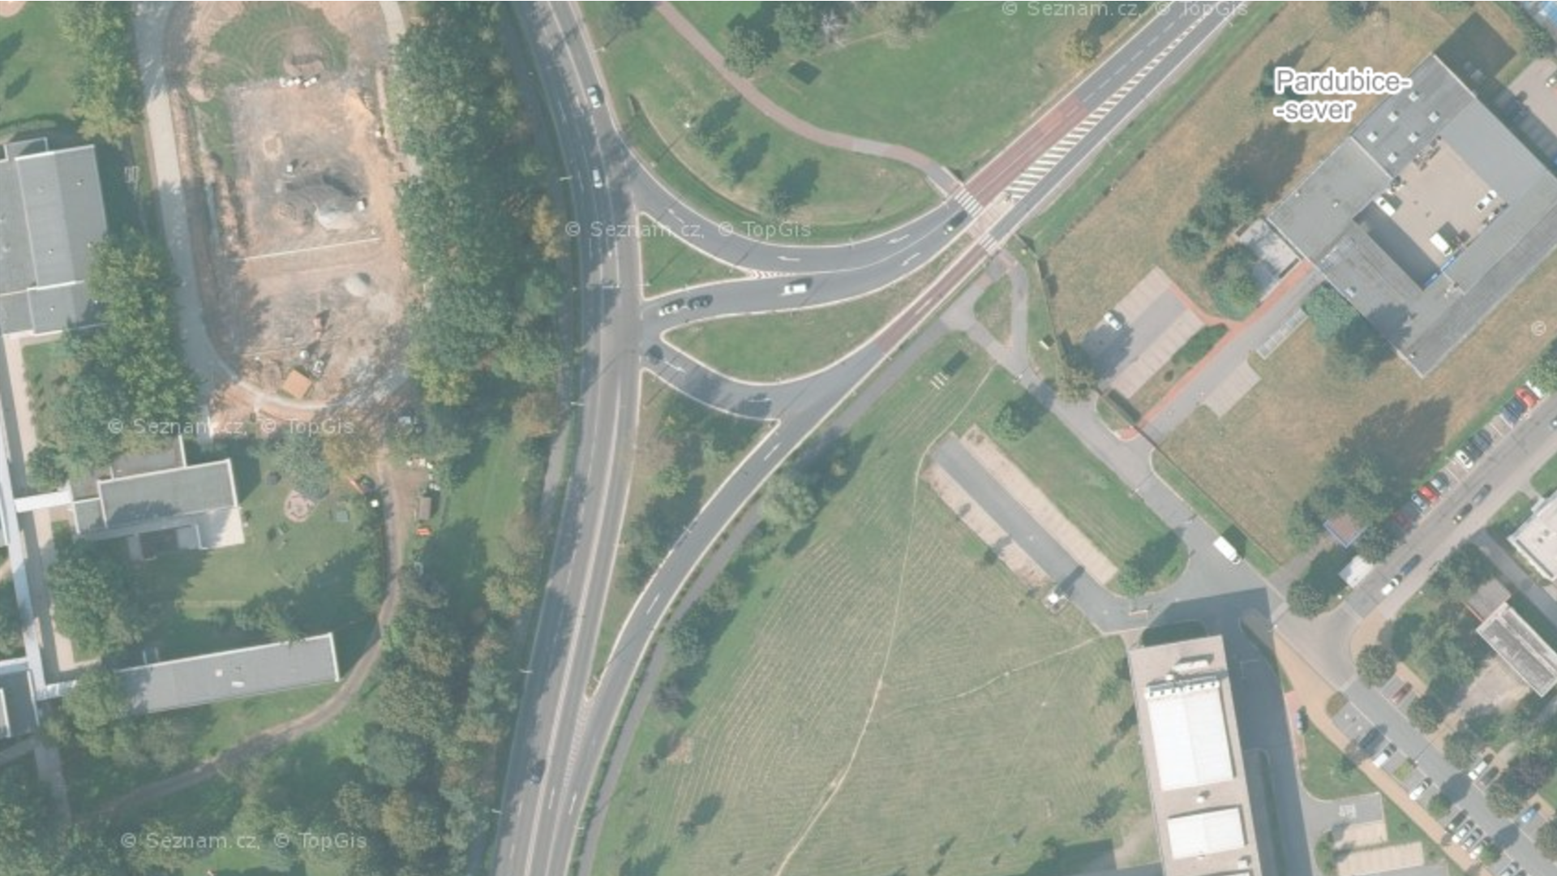
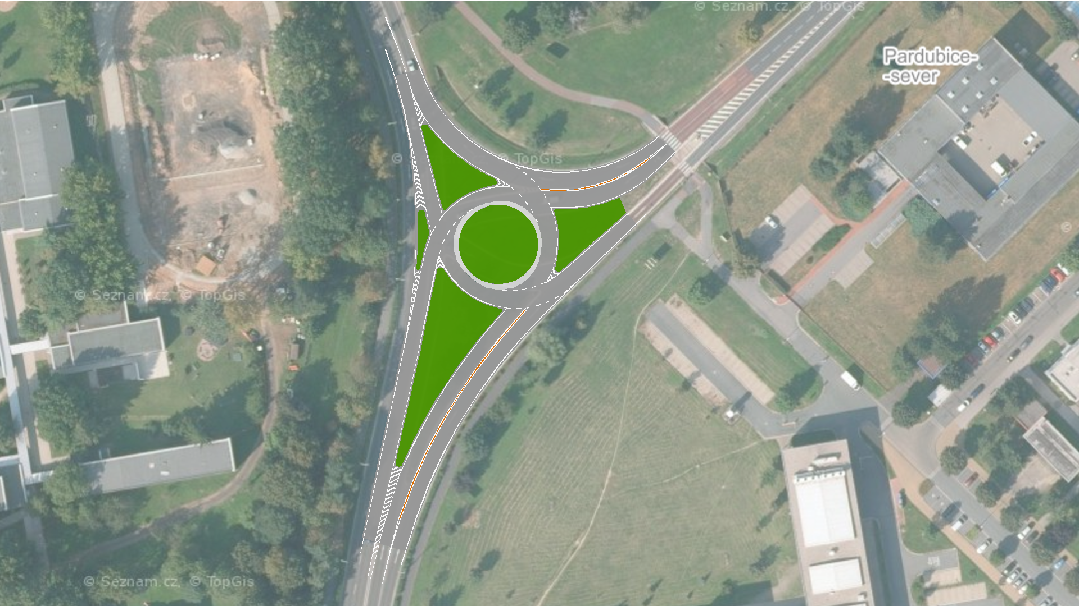
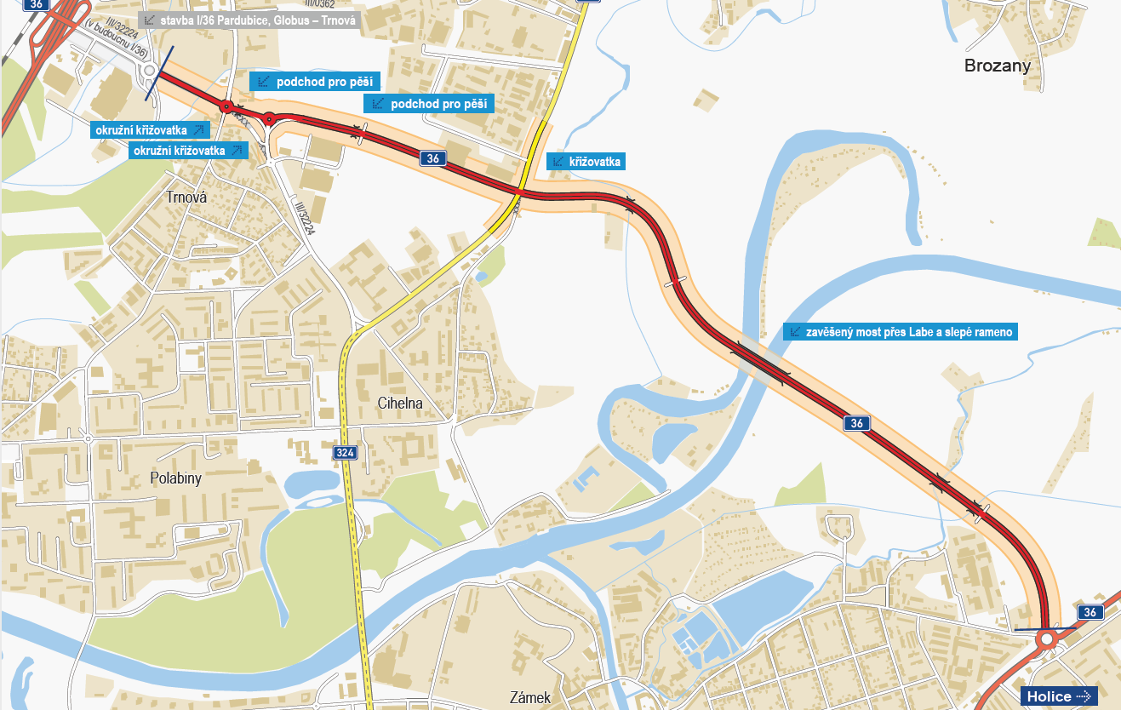
Křižovatka na sil. II/324 v Pardubicích
Notes:
SSZ
Okružní křižovatka

Slide 12
Návrhy úprav
SSZ
Okružní křižovatka
Notes:
SSZ
Okružní křižovatka

Slide 13
Děkuji za pozornost
www.rseproject.cz

